Slide 1
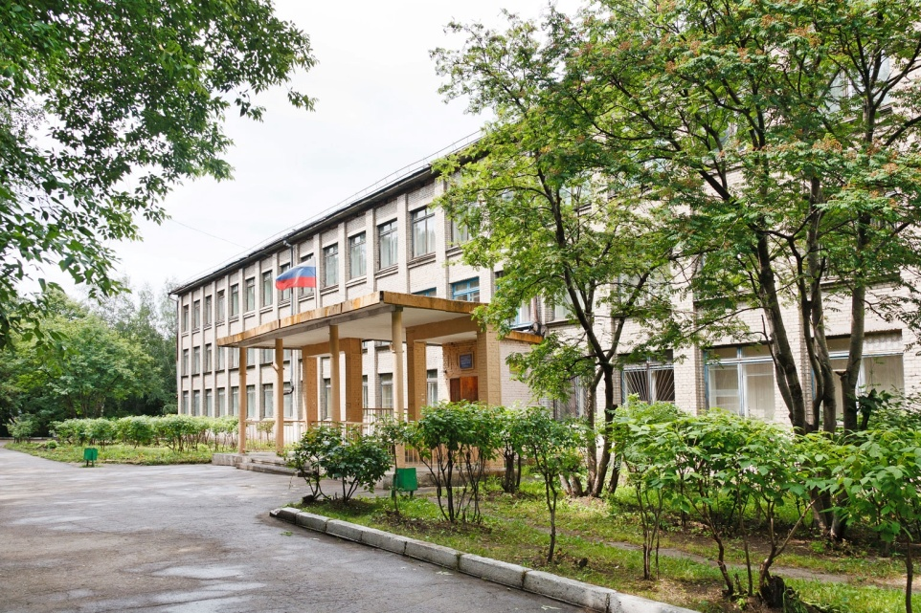
ФОРМИРОВАНИЕ ФУНКЦИОНАЛЬНОЙ ГРАМОТНОСТИ КАК СРЕДСТВО ПОВЫШЕНИЯ КАЧЕСТВА ОБРАЗОВАТЕЛЬНЫХ РЕЗУЛЬТАТОВ УЧАЩИХСЯ
МБОУ СОШ№177

Slide 3
Качество подготовки обучающихся
Уровень образования | 2020-2021 учебный год | 2019-2020 учебный год | 2018-2019 учебный год | 2017-2018 учебный год
Всего по школе | 42,3% | 47,1% | 43% | 43%
Уровень НОО | 52% | 57% | 56% | 56%
Уровень ООО | 35% | 42,3% | 34% | 32%
В том числе 5-ые классы | 53% | 54% | 45,5% | 39%
В том числе 6-ые классы | 45% | 38,8% | 39,5% | 29%
В том числе 7-ые классы | 25% | 28,3% | 17% | 23%
В том числе 8-ые классы | 24% | 18,8% | 23% | -
В том числе 9-ые классы | 18,5% | 23% | - | -
Уровень СОО | 40% | 48,7% | 39% | 43%

Slide 4
Абсолютная успеваемость
Уровень образования | 2020-2021 учебный год | 2019-2020 учебный год | 2018-2019 учебный год | 2017-2018 учебный год
Всего по школе | 98,8% | 99,6% | 99,9% | 99,9%
Уровень НОО | 99,0% | 99,4 | 99,9% | 99,9%
Уровень ООО | 99,3 | 99,8 | 99,2% | 99,2%
Уровень СОО | 100% | 100% | 100% | 100%

Slide 9
Мониторинг функциональной грамотности
Оценка сформированности метапредметных результатов (смыслового чтения и умения работать с информацией) у обучающихся 5-8 классов;
Креативное мышление,9класс;
Глобальные компетенции,6 класс;
Естественно-научная грамотность ,8 класс;
Математическая грамотность,7класс
Финансовая грамотность,5класс.

Slide 10
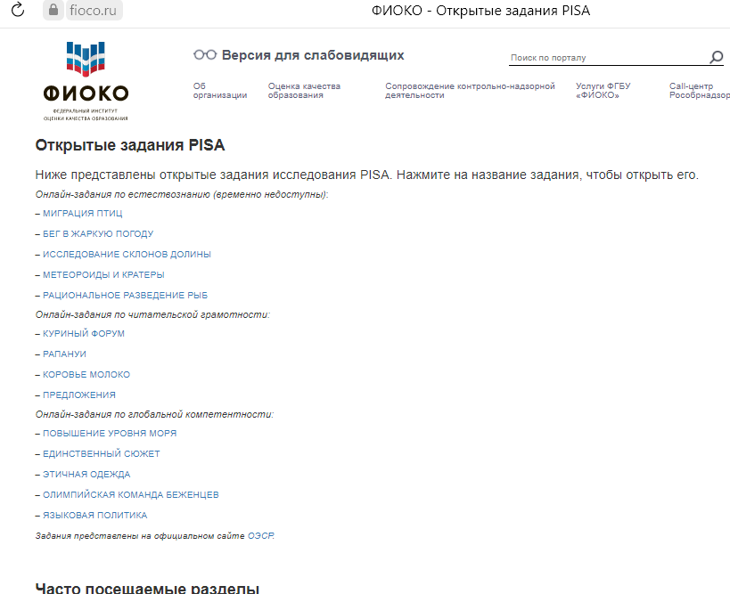
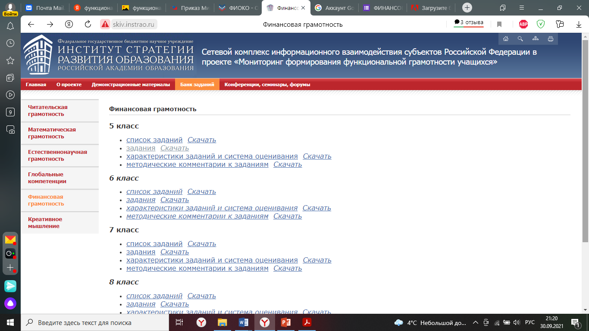

Slide 11
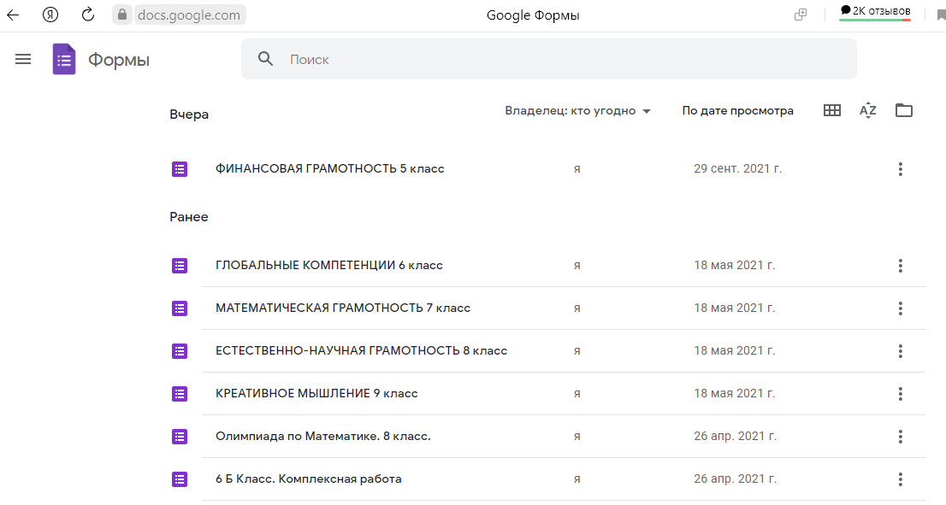

Slide 13
Результаты
Виды функциональной грамотности | Качественный показатель выполнения заданий
 | Менее 60 % | 61-80 % | 81-100 %
Читательская грамотность | 40%
Математическая грамотность |  | 72%
Естественнонаучная грамотность | 56%
Финансовая грамотность | 50%
Глобальные компетенции | 24%
Креативное мышление | 46%

Slide 14
Функциональная грамотность в рамках ГИА

Slide 15
Затруднения
Место в учебном плане
Сложность проведения анализа выполненных работ
Неориентированность предметов учебного плана на решение задач по функциональной грамотности
Неготовность педагогов
Структура и содержание заданий значительно отличаются от традиционных учебно-познавательных задач.

Slide 16
Функциональная грамотность как цель, ценность и результат образования
Функциональная грамотность – это способность человека использовать приобретаемые в течение жизни знания для решения широкого диапазона жизненных задач в различных сферах человеческой деятельности, общения и социальных отношений»

Slide 17
Место функциональной грамотности в учебном плане ООО
Обязательная часть УП(в рамках урока)
Часть, формируемая участниками образовательных отношений
Курс Финансовая грамотность 5,7,8,9 кл(по 0.5ч в неделю)
Внеурочная деятельность
Курс Функциональная грамотность 8кл(1ч в неделю)

